Slide 1
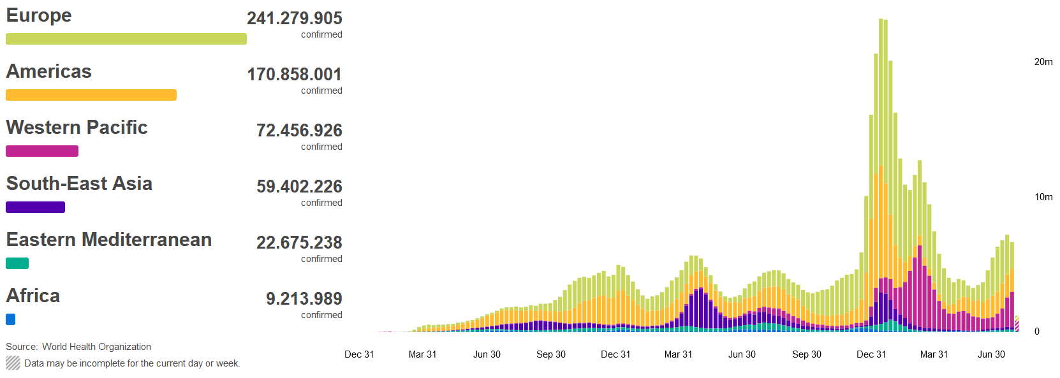
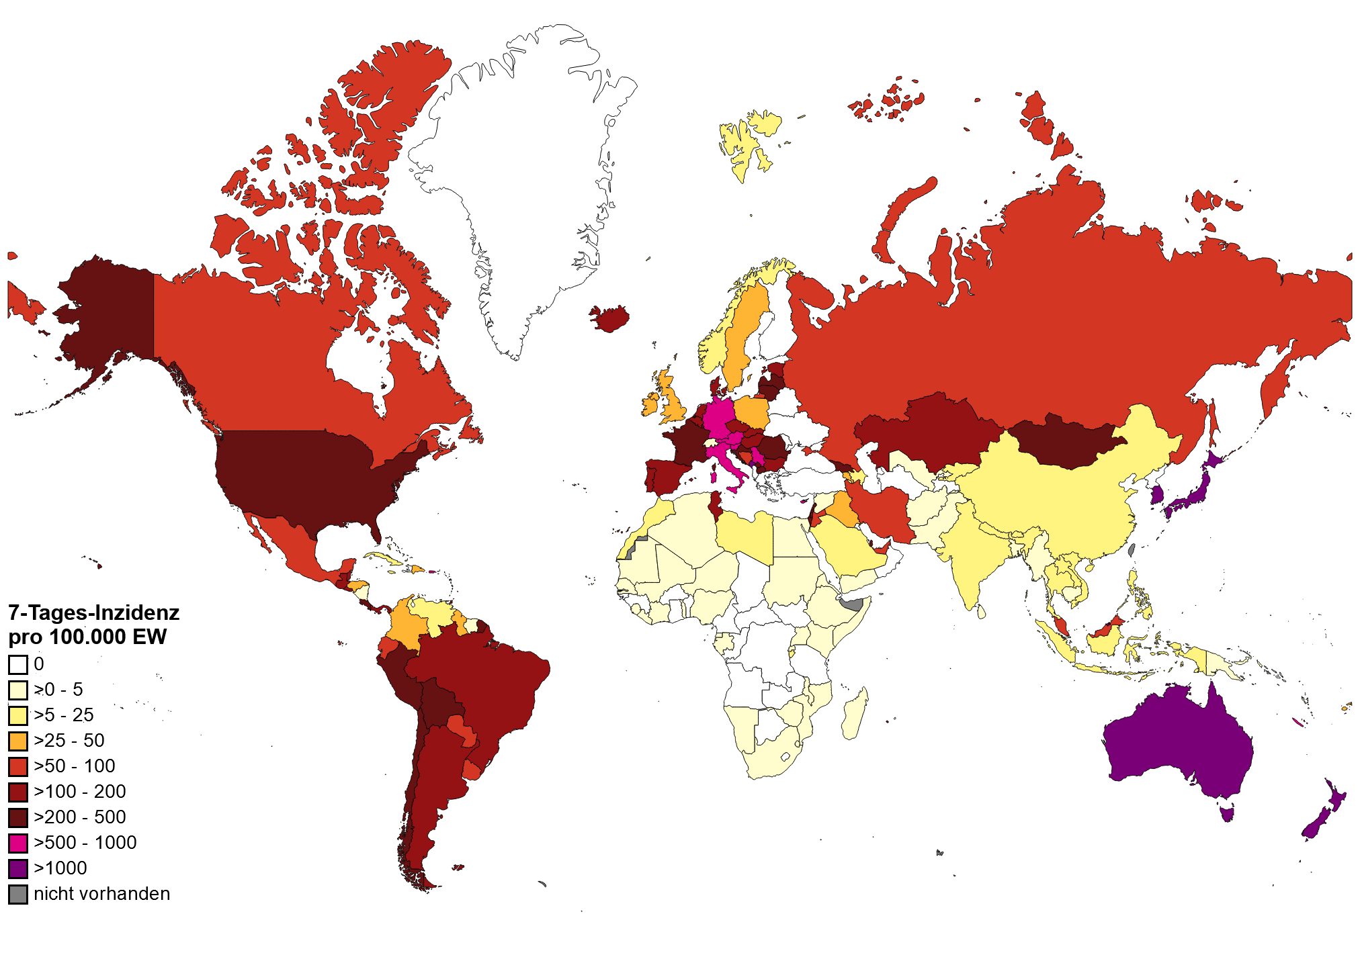
Internationale Lage, Datenstand 02.08.2022
Anzahl Fälle pro KW und WHO Region, 30.12.2019 – 01.08.2022
7-T Inzidenz pro 100.000 Einwohner weltweit
Kontinent | Cases 7d | Change Cases 7d % | Proportion Cases 7d % | Deaths 7d | Change Deaths 7d % | Proportion Deaths 7d %
Afrika | 31.995 | 36,04 | 0,32% | 180 | 52,54 | 4,02
Amerika | 1.565.899 | -9,98 | 23,88% | 5.799 | -8,3 | 43,6
Asien | 2.694.867 | 0,3 | 36,88% | 2.611 | 14,32 | 22,72
Europa | 1.640.067 | -32,5 | 33,36% | 3.761 | -30,79 | 29,39
Ozeanien | 369.525 | -8,68 | 5,55% | 948 | 31,48 | 0,27
Global | 6.302.353 | -13,48 |  | 13.299 | -10,63
Quellen: WHO Dashboard Zugriff 03.08.2022, Datenstand 02.08.2022; Karte und Tabelle PHI-Auswertung von WHO-Daten, Datenstand 02.08.2022
Notes:
Afrika: Nachmeldungen, Daten unvollständig
Asien: Mongolei (steigend), Japan (steigend), Indonesien (leicht steigend). India (leicht sinkend).
Amerika: Argentinien (steigend), Chile (steigend). Peru (leicht sinkend). Kanada (leicht steigend), USA (leicht sinkend)
Ozeanien: Neuseeland (leicht steigend), Australien (sinkend). Todesfälle in beiden Ländern gestiegen.
CAVE: vielerorts geänderte Teststrategien insbesondere in Europa z.B. Spanien, Dänemark, England testen nur Risikogruppen bzw Empfehlen nur Testung von Personen mit Risiko für ein schweren verlauf, Personen die Behandlung im KH benötigen und Personen die mit RG arbeiten; Österreich hat Anzahl PCR pro Einwohner reduziert
CAVE: CAVE: Daten aus der afrikanischen Region zum Teil unvollständig Nachmeldungen in den letzten Tagen möglicherweise eingegangen, weitere erwartet; Meldungen in Europa unregelmäßig

Slide 2
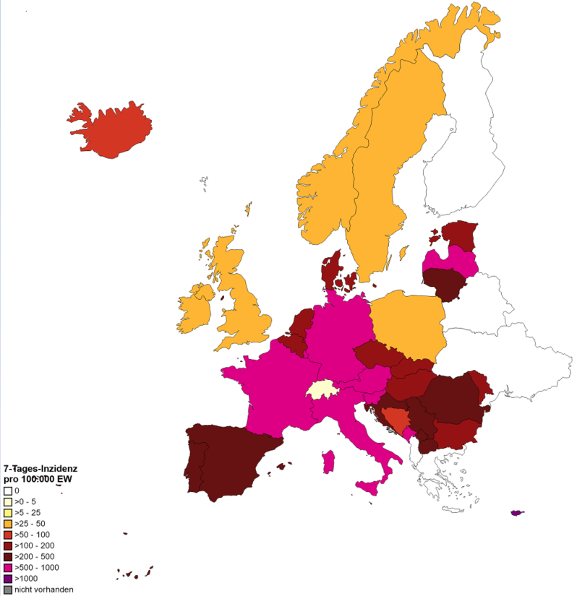
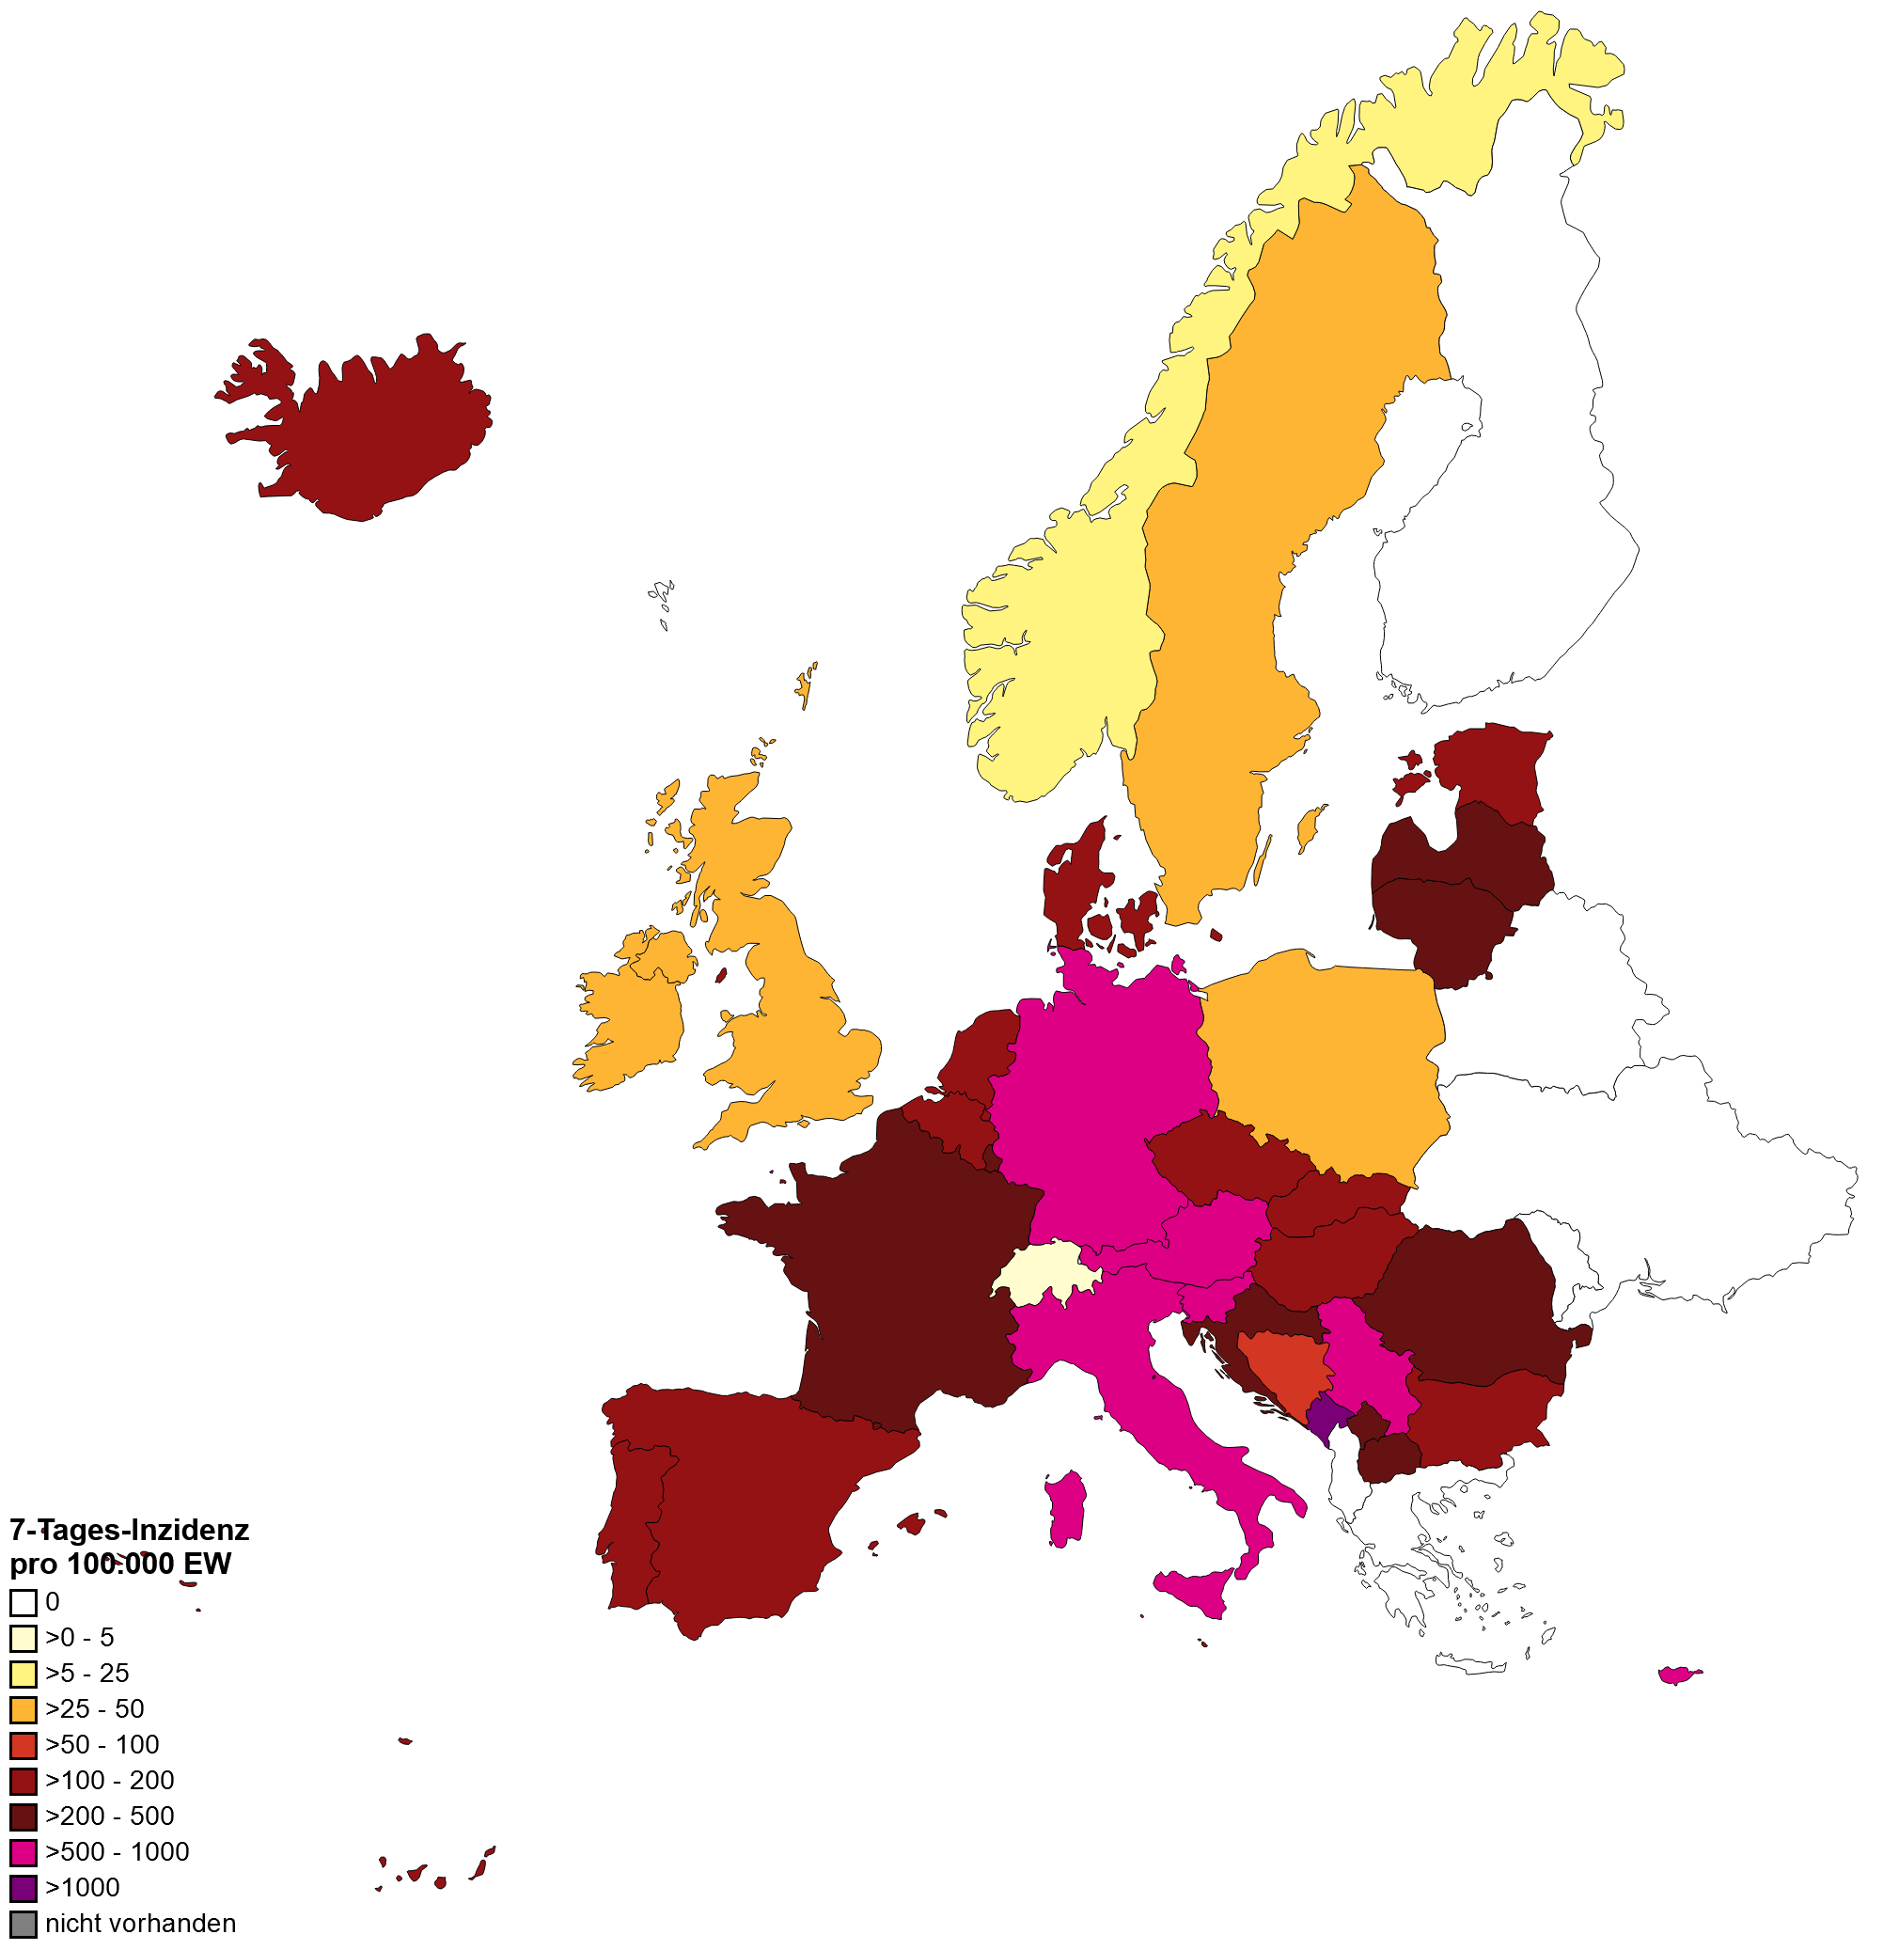
7-Tages-Inzidenz pro 100.000 Einwohner in Europa
WHO, 26.07.2022
WHO, 02.08.2022
Notes:
Bulgarien, Rumänien: Anstieg der Fallzahlen, Maßnahmen wiedereingegführt (Tests, Masken) https://www.euractiv.com/section/politics/short_news/romanian-government-discusses-measures-to-prepare-for-fifth-covid-wave/

Slide 3
Ungarn, Rumänien, Bulgarien
Quelle: OWID
Notes:
Bulgarien, Rumänien: Anstieg der Fallzahlen, Maßnahmen wiedereingegführt (Tests, Masken)

Slide 4
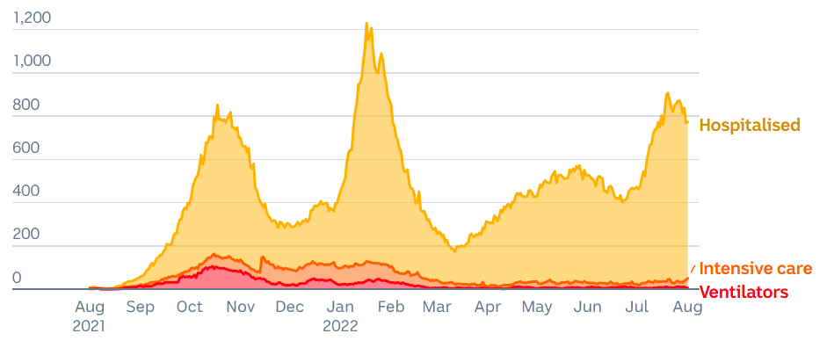
Ozeanien
Tägliche Anzahl von hospitalisierten, intensivpflichtigen und beatmeten Patienten in Victoria, Australien
Australien:
BA.5
Hohe Inzidenz, zurzeit leicht sinkend (Booster-Impfung, Wiedereinführung von Masken)
Noch steigende Todesfälle, überwiegend in Altenheimen
Überlastung des Gesundheitswesens (nicht ICU), sinkende Hospitalisierungen
Influenza-Welle, Peak bereits erreicht
Mögliche Gründe für hohe Todesfälle: hohe Infektionsfälle, saisonaler Effekt, Patienten mit Komorbiditäten, hybrid immunity, waning
Quelle: OWID
Notes:
https://www.abc.net.au/news/2022-07-30/victoria-covid-19-deaths-hospitalisations-cases-winter-omicron/101277326
https://www.sbs.com.au/news/article/australias-covid-19-wave-nears-its-peak-but-deaths-are-on-the-rise/ok3sxj8h0
https://www.theguardian.com/world/2022/jul/16/not-just-another-wave-australias-covid-hospitalisations-reach-record-levels-in-several-states
https://cov-spectrum.org/explore/Australia/AllSamples/Past6M

Slide 5
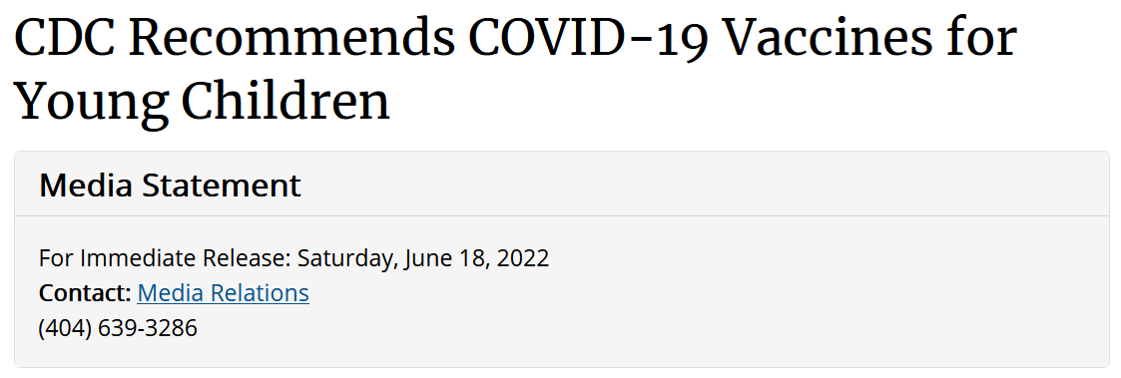
Impfung für Kinder ab 6 Monaten
Zulassung für Kinder ab 6 Monaten
USA: Pfizer-BioNTech, Moderna
Hong Kong: Pfizer-BioNTech, CoronaVac
Quelle: CDC, CHP
Notes:
https://www.cdc.gov/media/releases/2022/s0618-children-vaccine.html
https://www.chp.gov.hk/files/pdf/consensus_interim_recommendations_on_the_use_of_covid19_vaccines_in_hong_kong_1_aug.pdf

